Slide 1
객체 인식 대회

Slide 2
목차
대회 개요
버클리 데이터 셋
제공 데이터 셋 설명
대회 제출 및 평가
데이터 학습 진행

Slide 3
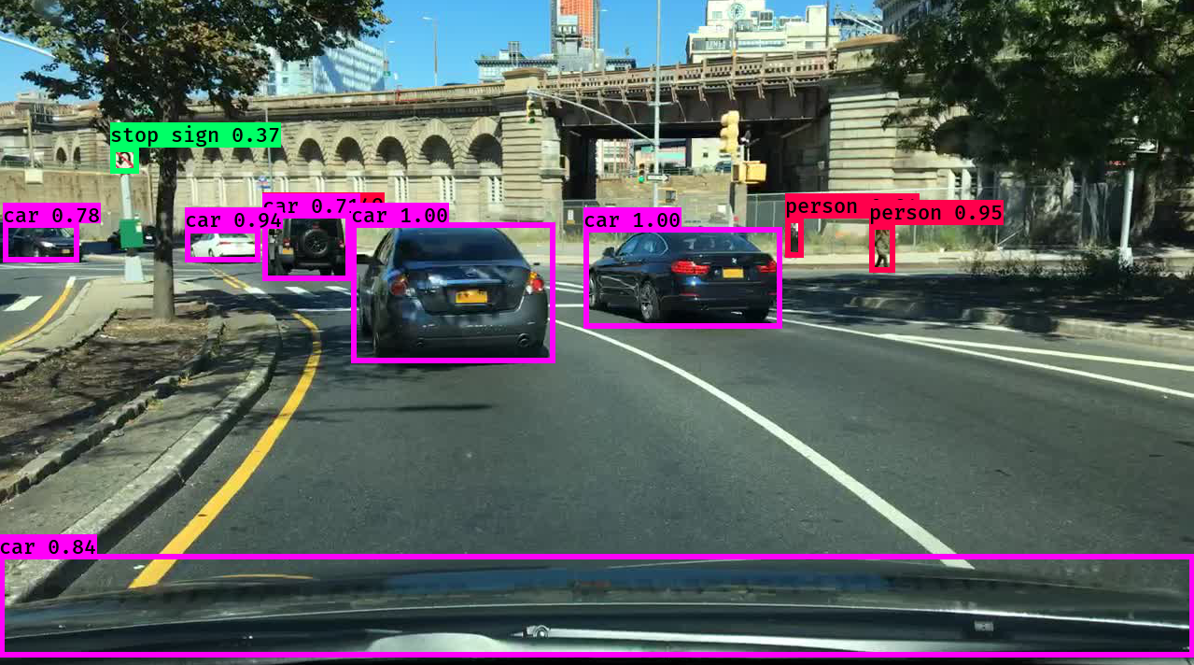
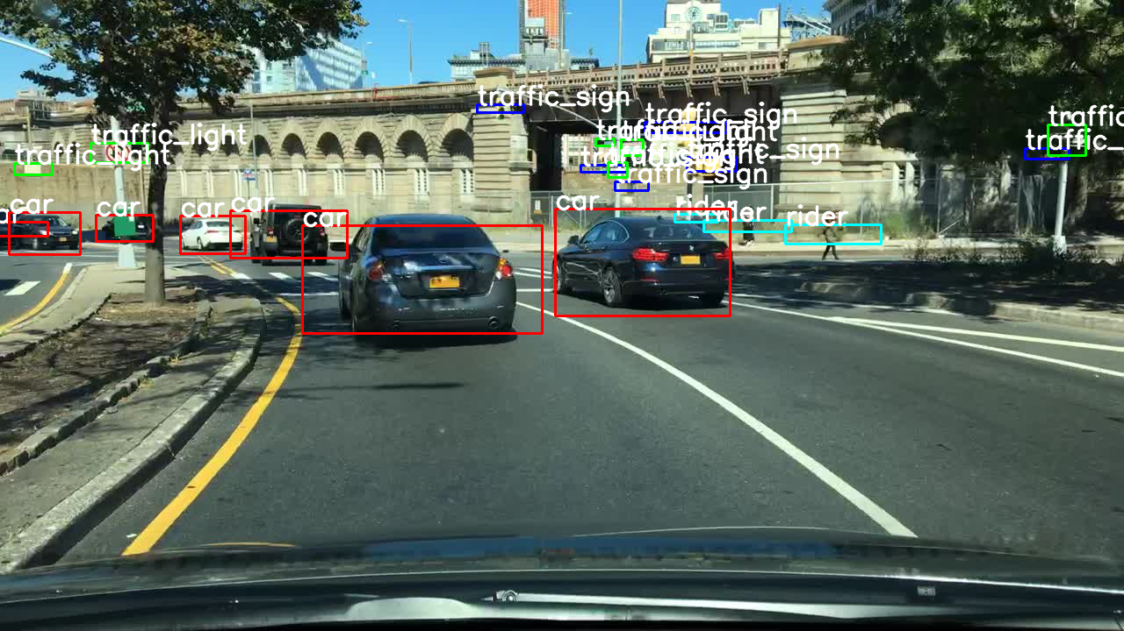
대회 개요
대회 개요
버클리 데이터셋을 이용하여 학생들이 개별적으로 객체 인식 학습을 진행
다양한 모델 및 학습 파라미터 값을 조정하여 최적의 학습 성능 도출
학습된 모델로 Test를 진행하여 제공된 데이터셋의 라벨 값과 비교해 정확도 측정
결과 정확도를 비교하여 순위 선정
높은 순위를 받은 학생들 수상 예정
버클리 데이터 YOLO 객체 인식 결과
버클리 데이터셋 제공 라벨 시각화
객체인식 일치율 비교를 통한 정확도 판단

Slide 4
버클리 데이터 셋

Slide 5
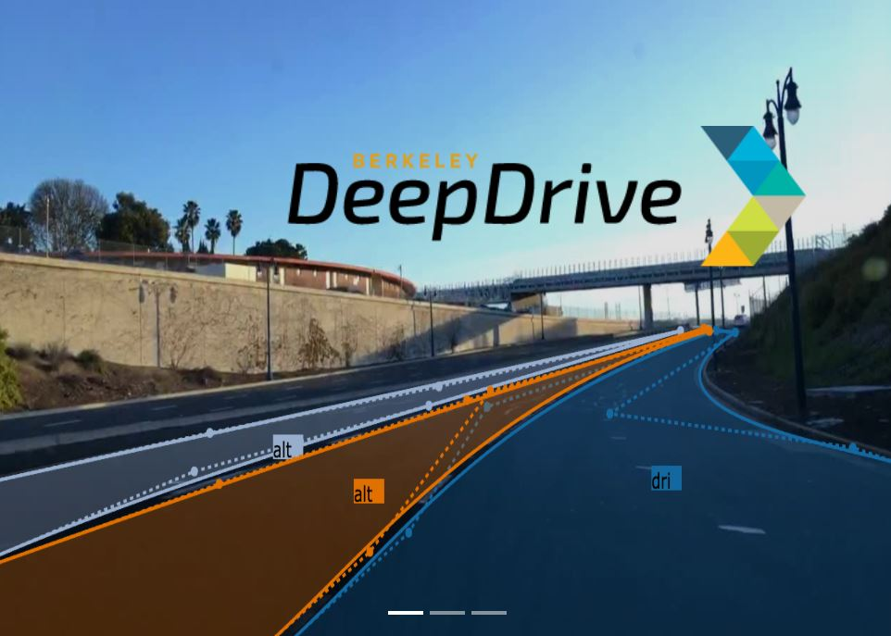
버클리 데이터 셋
버클리 데이터셋
UC 버클리 인공지능 연구 실험실에서 제공하는 운전 데이터 베이스
주야간, 비 등 다양한 운전 환경 데이터 구성
2018년부터 일반인들에게 무료로 데이터셋을 제공

Slide 6
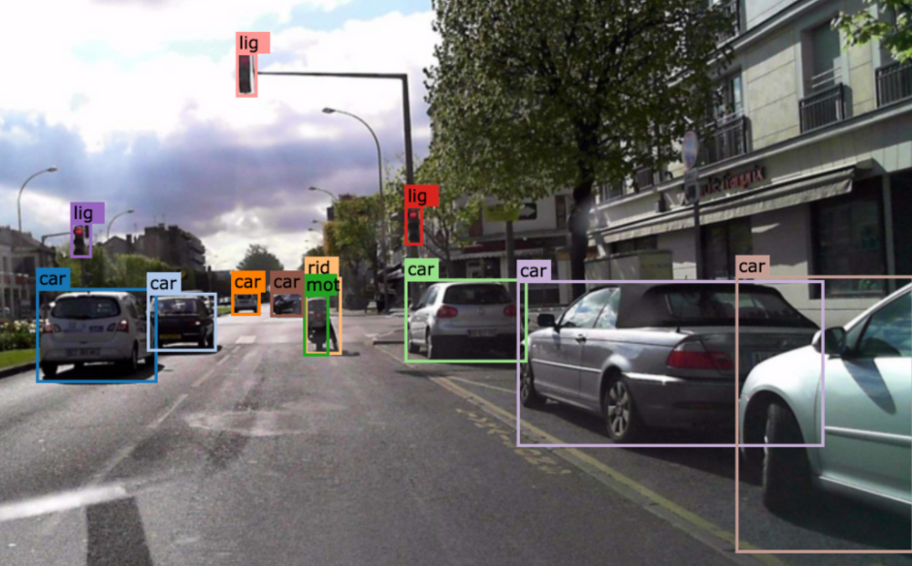
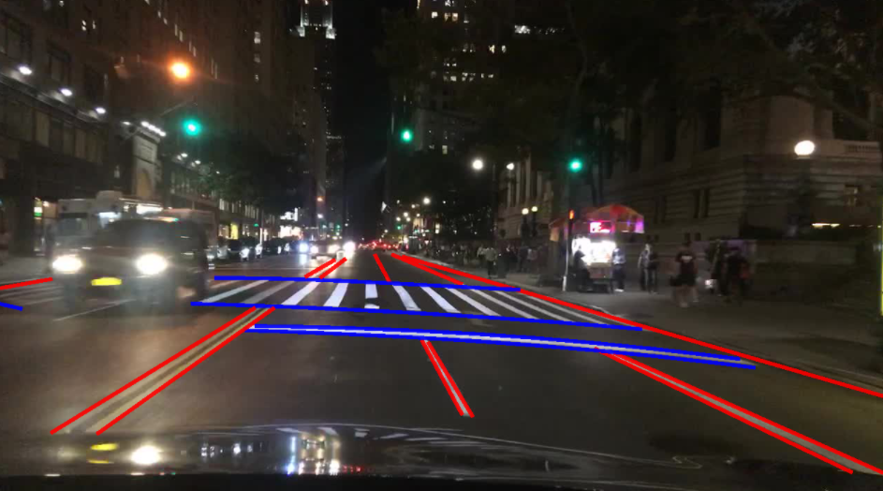
버클리 데이터 셋
버클리 데이터 셋
제공되는 데이터셋 종류
비디오 데이터
객체 인식된 도로 환경 데이터
차, 트럭, 사람, 차량 표지판 등 10가지의 클래스로 구성
Lane Masking 데이터
차선 위치 및 횡단보도 경계 표시
Segmentation 데이터
10가지 객체 및 차도를 표시하는 Segmentation 데이터로 구성
Object Detection
Lane Markings

Slide 7
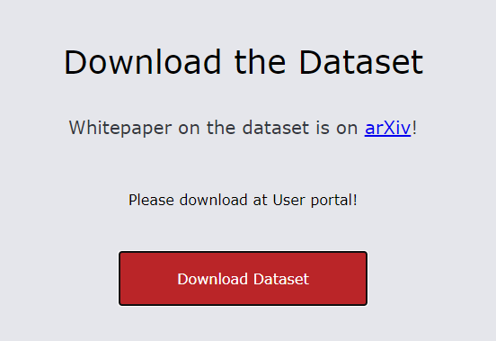
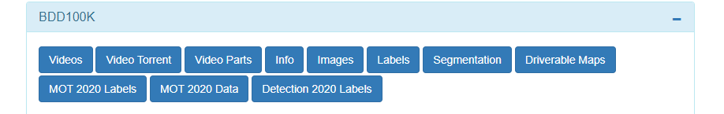
버클리 데이터 셋
버클리 데이터 셋
간단한 데이터셋 설치 지원
https://bdd-data.berkeley.edu/ 에 들어가서 데이터셋 설치 가능 (필요하다면)
회원가입 필요
다양한 종류의 버클리 데이터셋 다운로드 가능

Slide 8
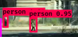
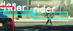
버클리 데이터 셋
버클리 데이터 셋 특징
6.5GB 크기의 도로 데이터 활용
차, 사람, 차량 표지판 등 10가지 클래스 검출
YOLO와 버클리 데이터셋 경계 박스 비교
버클리 데이터 경계 박스의 부정확함
차량을 정확하게 경계박스를 구성하지않음
사람 경계박스가 실제와 크게 다름
사람 경계박스의 부정확함
버클리 데이터 YOLO 객체 인식 결과
버클리 데이터셋 제공 라벨 시각화

Slide 9
제공 데이터 셋 설명

Slide 10
제공 데이터 셋 설명
제공 데이터 셋 설명
Autonomous-AI Github를 통해 제공 데이터 셋 다운로드 가능
5400개의 이미지, 라벨 데이터가 있는 학습 및 검증 폴더와 yaml 파일로 구성
Train_data
4200개의 버클리 이미지, 라벨 데이터 폴더
val_data
1200개의 버클리 이미지, 라벨 데이터 폴더
Custom_data.yaml
클래스 이름 및 개수 설정
학습 이미지 폴더 경로
검증 이미지 폴더 경로

Slide 11
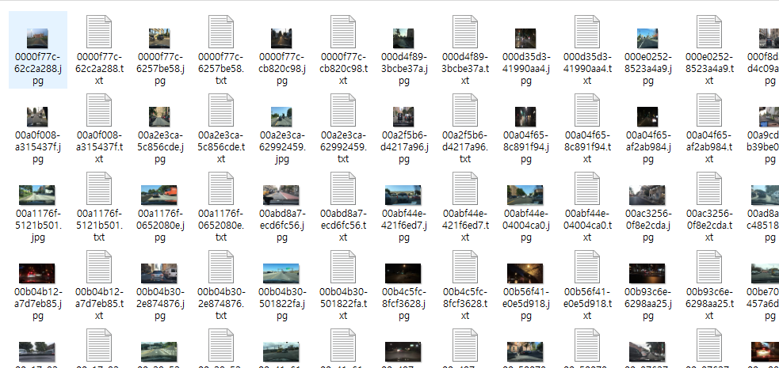
제공 데이터 셋 설명
train_data
4200장의 학습데이터로 구성
각 이미지에 매칭되는 4200개의 라벨 데이터 제공

Slide 12
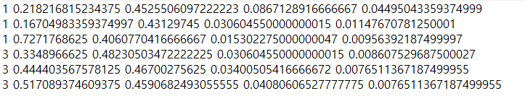
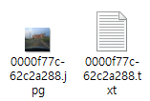
제공 데이터 셋 설명
train_data
라벨 데이터
<클래스 넘버>, <경계박스 중심의 x좌표>, <경계박스 중심의 y좌표>, <width>, <height>로 구성
클래스 넘버
박스 중심의 x좌표
박스 중심의 y좌표
width
height

Slide 13
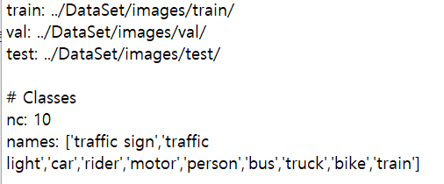
제공 데이터 셋 설명
Costom_data.yaml
학습 이미지 폴더 경로설정
검증 이미지 폴더 경로설정
테스트 이미지 폴더 경로설정(수정 x)
클래스 이름 및 개수 설정
학습 이미지 폴더 경로
검증 이미지 폴더 경로
테스트 이미지 폴더 경로
클래스 개수
클래스 이름

Slide 14
대회 제출 및 평가

Slide 15
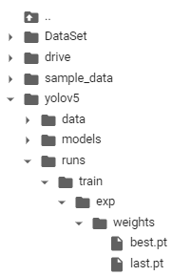
대회 제출 및 평가
대회 결과 제출
버클리 데이터 학습하여 나온 3개의 파일을 압축
chart.png
Loss 그래프 캡쳐본
cfg.jpg
파라미터 설정 값 캡쳐본
custom_data.yalm
파일 폴더 경로 및 클래스 설정 파일
best.pt
학습하면서 가장 정확도가 높은 weight
yolov5/runs/train/exp/weights에 존재
압축파일 이름은 XX대_<이름> (ex. 대_홍길동.zip)
압축된 파일은 buzz1321@kookmin.ac.kr로 보내주시기 바랍니다.

Slide 16
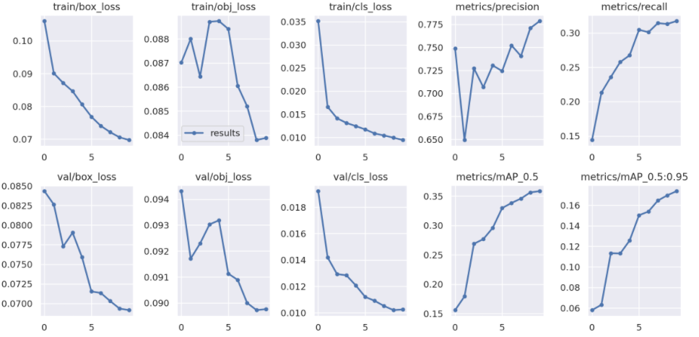


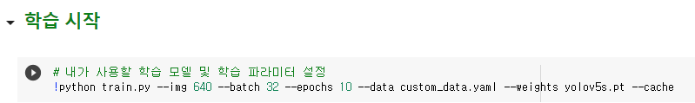
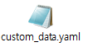
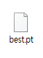
대회 제출 및 평가
대회 결과 제출
송부
buzz1321@kookmin.ac.kr

Slide 17
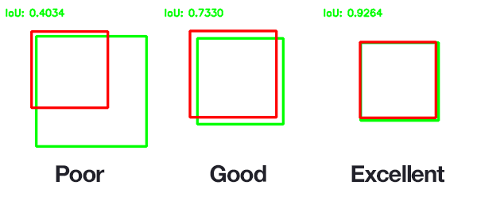
대회 제출 및 평가
대회 평가
차량 인식 정확도만 판단하여 순위 선정
IoU를 통한 정확도 평가
학습된 Weight를 통해 나온 예측 경계박스와 버클리 데이터로 주어진 정답 경계 박스 간 IoU 적용
두 경계박스간 일정수치 이상 일치 시 성공적인 객체 인식 판단
600개의 test 이미지에 적용하여 최종 정확도 및 FPS 산출
정확도와 FPS를 고려하여 순위 선정
Car 클래스에 대한 mAP@0.5 및 수행시간 측정

Slide 18
데이터 학습 진행

Slide 19
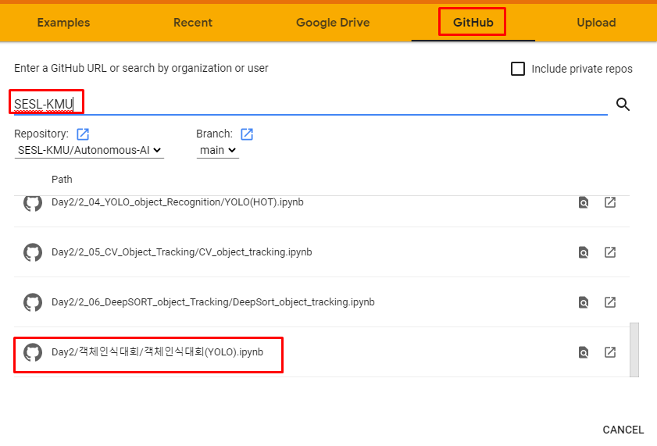
데이터 학습 진행
Colab에서 대회 진행 시작
주소창에 https://colab.research.google.com/ 입력
GitHub 클릭 -> 입력창에 SESL-KMU 입력
Day2/객체인식대회/객체인식대회(YOLO).ipynb 클릭
1. 클릭!
2. 입력!
3. 클릭!

Slide 20
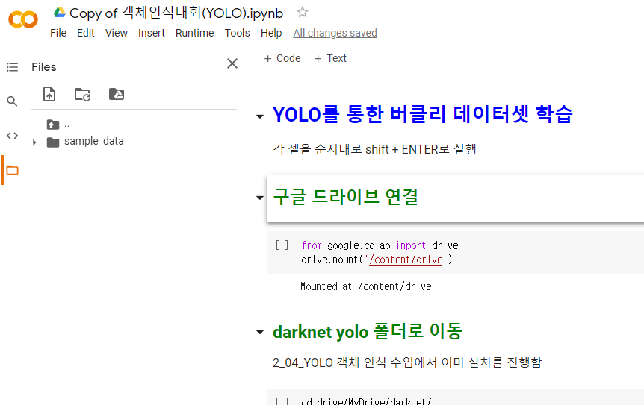
데이터 학습 진행
Colab에서 대회 진행 시작
YOLO 학습 Colab화면으로 진입

Slide 21
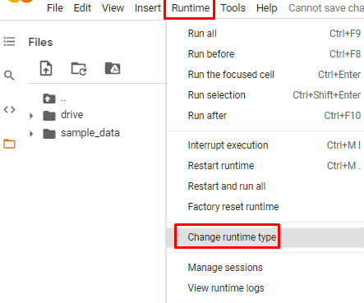
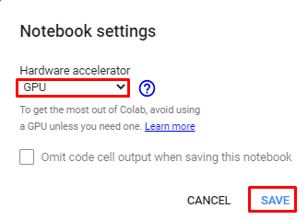
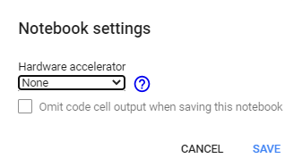
데이터 학습 진행
GPU 사용 확인 및 적용
상단 메뉴바에서 Runtime -> Change runtime type 클릭!
GPU 사용상태를 확인
None으로 지정 시 GPU로 설정하여 SAVE
GPU 상태 확인
GPU 설정

Slide 22
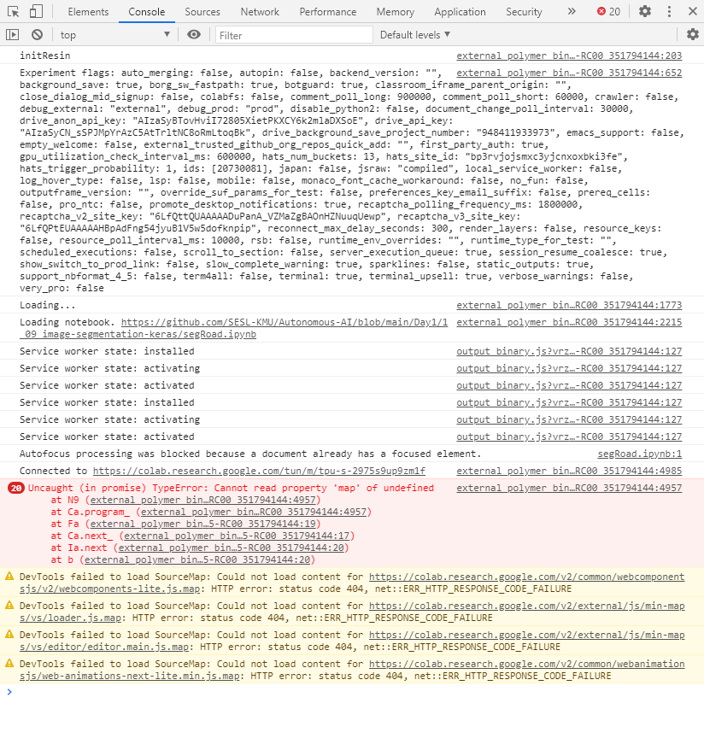
데이터 학습 진행
런타임 초기화 방지
Colab은 90분동안 작업을 진행하지 않으면 런타임 초기화가 발생
실행 중인 Colab창에서 F12를 클릭하여 크롬 콘솔창으로 이동
30분마다 코랩 툴바를 클릭해주는 세션을 콘솔창에 입력 + Enter
function ClickConnect(){
console.log("코랩 연결 끊김 방지");
document.querySelector("colab-toolbar-button#connect").click()
}setInterval(ClickConnect, 1800000)
입력 코드
콘솔 창

Slide 23

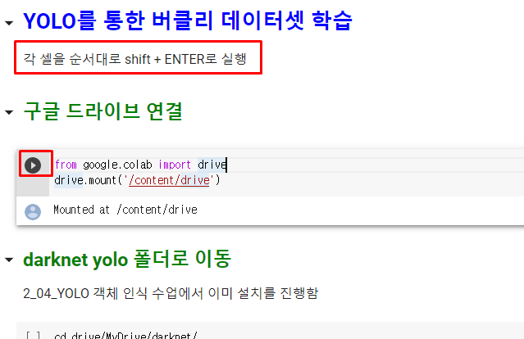
데이터 학습 진행
YOLO 데이터 학습 진행 방식
가장 위에 있는 라이브러리 설치 진행 cell 부터 순서대로 진행
각 셀의 좌측의 버튼 클릭 또는 Shift + ENTER 클릭!
각 cell이 다 돌아가는지 확인하여 다음 cell 실행
Cell 실행 중 : cell 실행 완료 및 대기 중 :

Slide 24
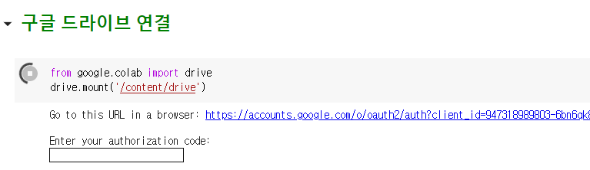
데이터 학습 진행
구글 드라이브 연결
content 폴더 안의 drive라는 이름으로 구글 드라이브 연결
실행 시 URL 링크 생성
URL 링크 클릭
클릭!

Slide 25
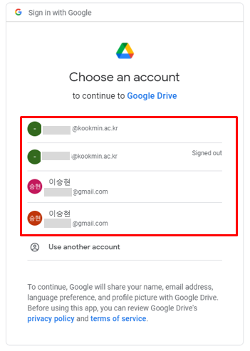
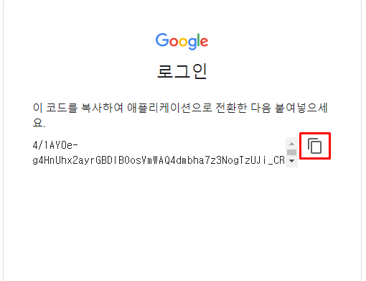
데이터 학습 진행
구글 드라이브 연결
연동하고싶은 구글 드라이브 선택하여 클릭!
제공되는 코드를 복사
클릭하여 복사
연동하고자하는 구글계정 선택!

Slide 26
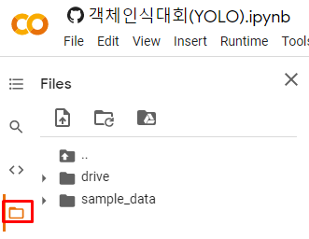
데이터 학습 진행
구글 드라이브 연결
복사한 코드를 구글 드라이브 연결 cell에 입력 + ENTER
좌측의 폴더아이콘 두번 클릭하여 drive폴더 생성 확인

Slide 27
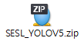
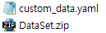
데이터 학습 진행
대회용 파일 다운로드
https://drive.google.com/file/d/1nDVVpn3op4LQwUZcPXIqEBqIIPCjitkN/view?usp=sharing

Slide 28
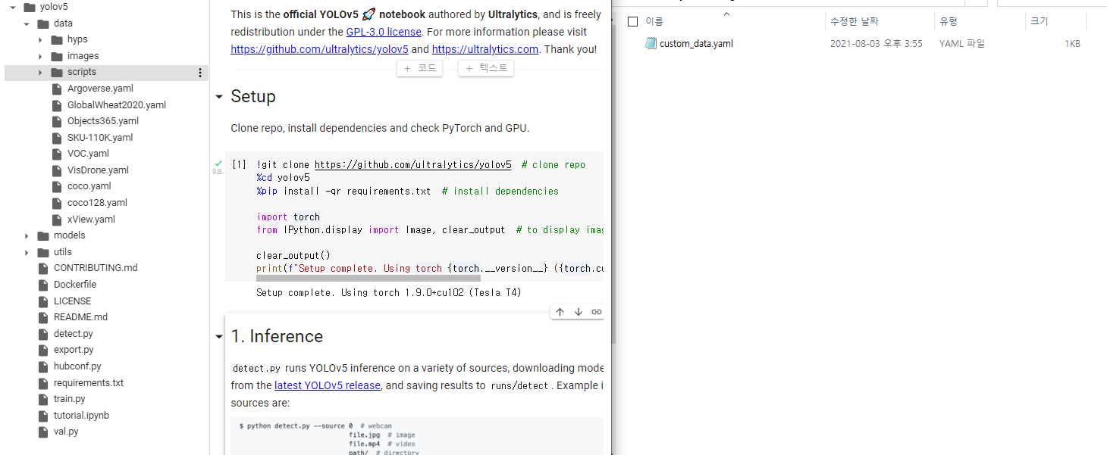
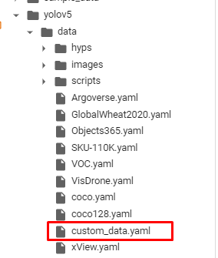
데이터 학습 진행
BDD 데이터 셋 업로드
.yaml 파일을 data 폴더에 업로드

Slide 29
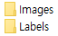
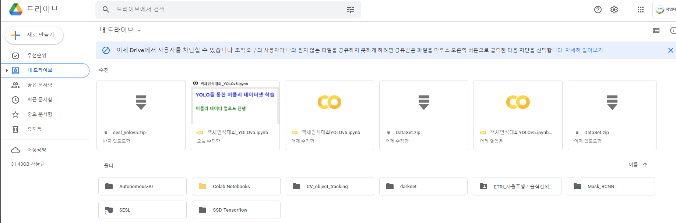
데이터 학습 진행
BDD 데이터셋 업로드
구글 드라이브 접속
내 드라이브에 업로드
DataSet 폴더 드래그 앤 드롭

Slide 30
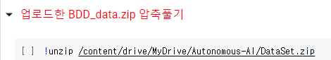
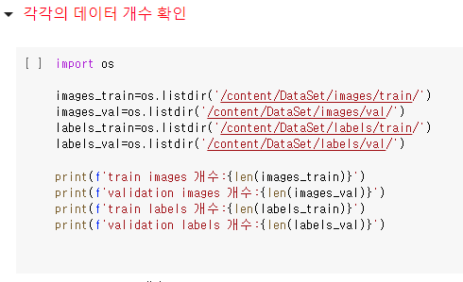
데이터 학습 진행
BDD 데이터 셋 업로드
드라이브에 있는 버클리 데이터 압축 해제
압축한 데이터 셋의 프레임 개수 확인
학습용 데이터 4200개
검증용 데이터 1200개

Slide 31
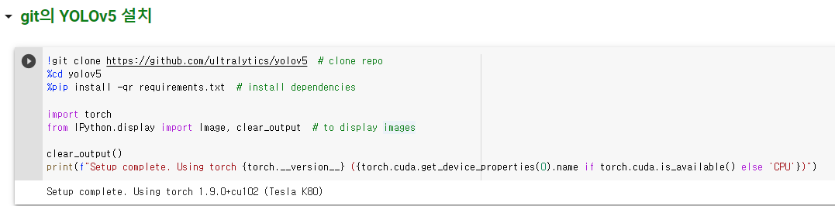
데이터 학습 진행
YOLO v5 설치
Github에 있는 yolo v5 설치

Slide 32
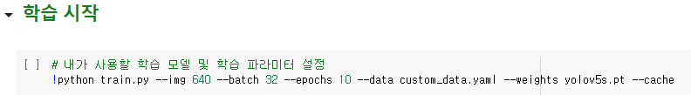
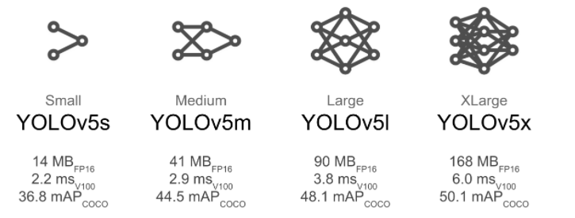
데이터 학습 진행
학습 진행
학습 파라미터 설정
사용할 yolo v5 모델 선택
yolo5s.pt / yolo5m.pt / yolo5l.pt / yolo5x.pt

Slide 33
데이터 학습 진행
Yolo v5 모델
속도 및 성능
Small / Medium/ Large / X-Large
yolo5s.pt
yolo5m.pt
yolo5l.pt
yolo5x.pt
성능 (mAP@0.5)
속도 (FPS)

Slide 34
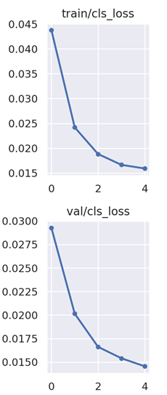
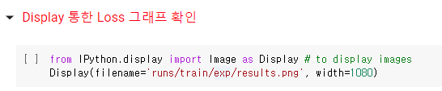
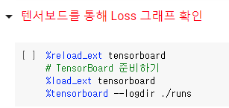
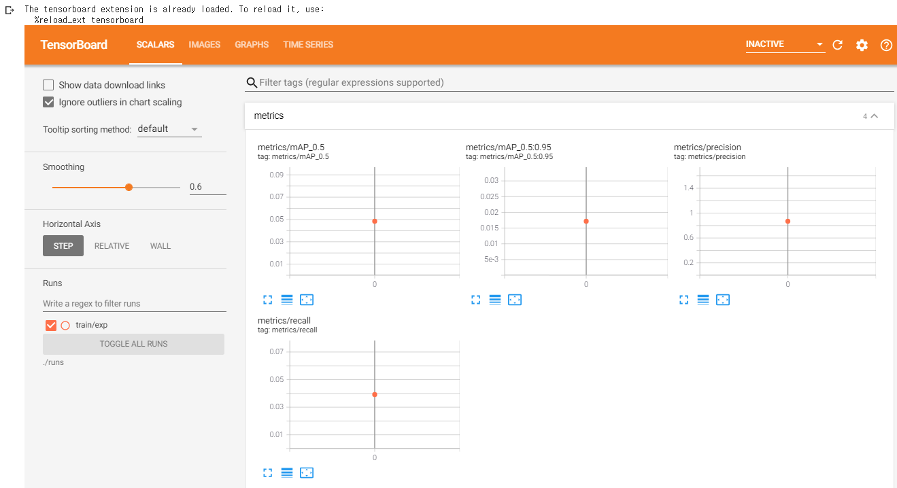
데이터 학습 진행
Loss 그래프 확인
Display 이용
텐서보드 이용

Slide 35
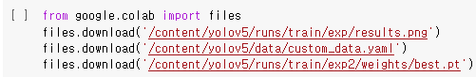
데이터 학습 진행
대화 결과 다운로드
Loss 그래프
yaml 파일
학습되어 도출된 베스트 weight 모델

